Slide 1
স্বাগতম

Slide 2
শিক্ষক পরিচিতি
শ্রেণি : ৯ম
বিষয় : হিসাববিজ্ঞান
সময় : ৫০ মিনিট
তারিখ : 29 / 01 / 2020
মিজানুর রহমান
সহকাwi শিক্ষক ( হিসাববিজ্ঞান )
রায়ের বাজার উচ্চ বিদ্যালয়, ঢাকা - ১২০৯

Slide 3
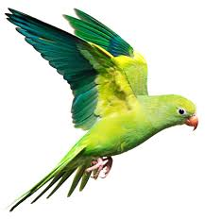
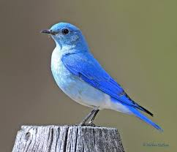
ছোট
বড়

Slide 4
325
5320
ছোট সংখ্যা
বড় সংখ্যা
স্থানীয় মান রেখা

Slide 5
বড় সংখ্যা ও স্থানীয় মান

Slide 6
শিখনফল
এই পাঠ শেষে শিক্ষার্থীরা …
অংক ও সংখ্যা কি তা বলতে পারবে
অংকের স্থানের নাম চিহ্নিত করতে পারবে
অংকের স্থানীয় মান নির্ণয় করতে পারবে
কমার ব্যবহার করতে পারবে

Slide 7
শূণ্য থেকে দশ পর্যন্ত এই দশটি প্রতীক চিহ্নকে অংক বলে ।
০, ১, ২, ৩, ৪, ৫, ৬, ৭, ৮, ৯

Slide 8
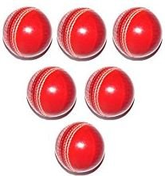
অংকের নির্দিষ্ট মানকে সংখ্যা বলে।
৬ টি বল
এখানে কয়টি বল আছে ?

Slide 9
চার কোটি তিন লক্ষ দুই হাজার ষোল
4 0 3 0 2 0 1 6
কোটি
নিযুত
লক্ষ
অযুত
হাজার
শতক
দশক
একক
4
0
3
0
2
0
1
6

Slide 10
দুই হাজার আটশ সাতানব্বই
সংখ্যাটি অংকে লিখে স্থানীয়
2
8
9
7
2897
7 একক = 7
9 দশক = 90
8 শতক = 800
2 হাজার = 2000
2897

Slide 11
ছয় কোটি বারো লক্ষ দুই হাজার ষোল
সংখ্যাটি অংকে লিখে কমা ব্যবহার করে লিখ।
6, 1 2, 0 2, 0 1 6

Slide 12
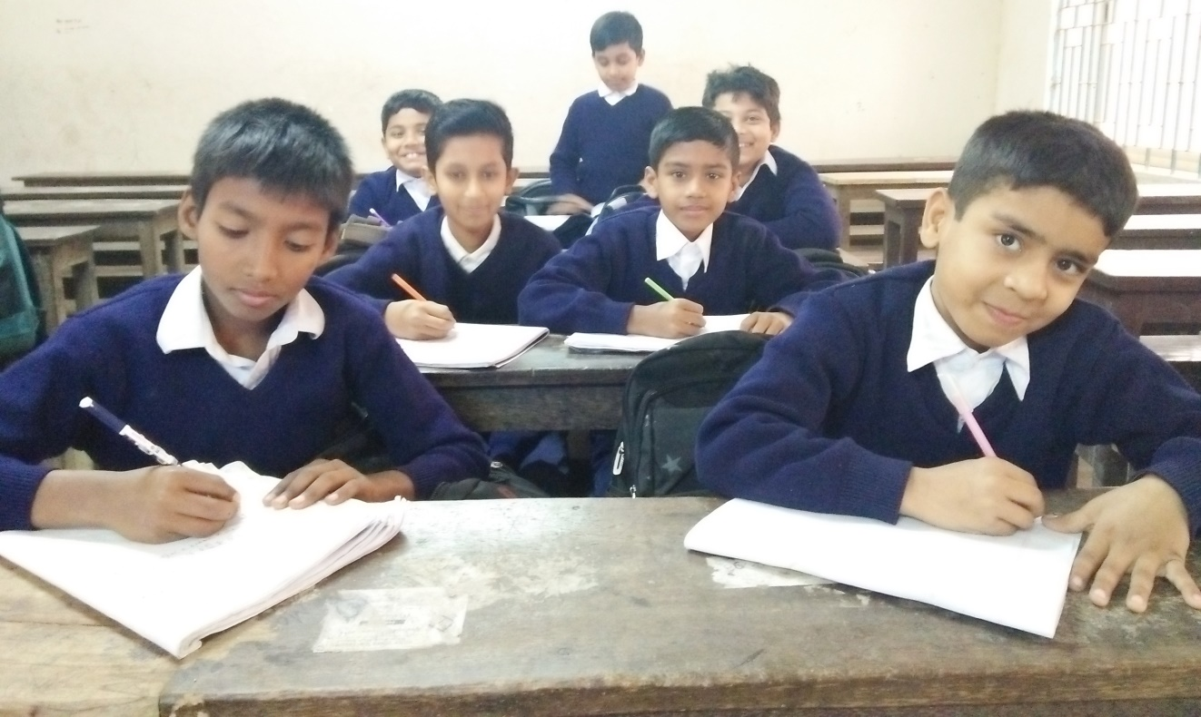
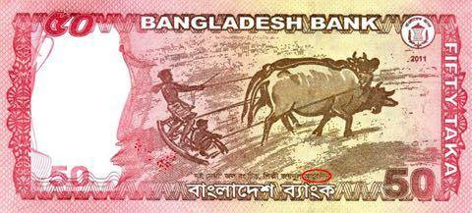
দলগত কাজ
215783 সংখ্যাটি কথায় লিখে স্থাণীয় মান লিখ ।

Slide 13
মূল্যায়ন
1. সংখ্যাটিকে কথায় লিখ : 23425 ?
উত্তর : তেইশ হাজার চারশ পঁচিশ
2. কোন কোন সংখ্যার পরে কমা দিকে হয় ?
উত্তর : কোটি, লক্ষ, হাজার
3. 425, 525 এদের মধ্যে কোন সংখ্যাটি বড় ?
উত্তর : 525

Slide 14
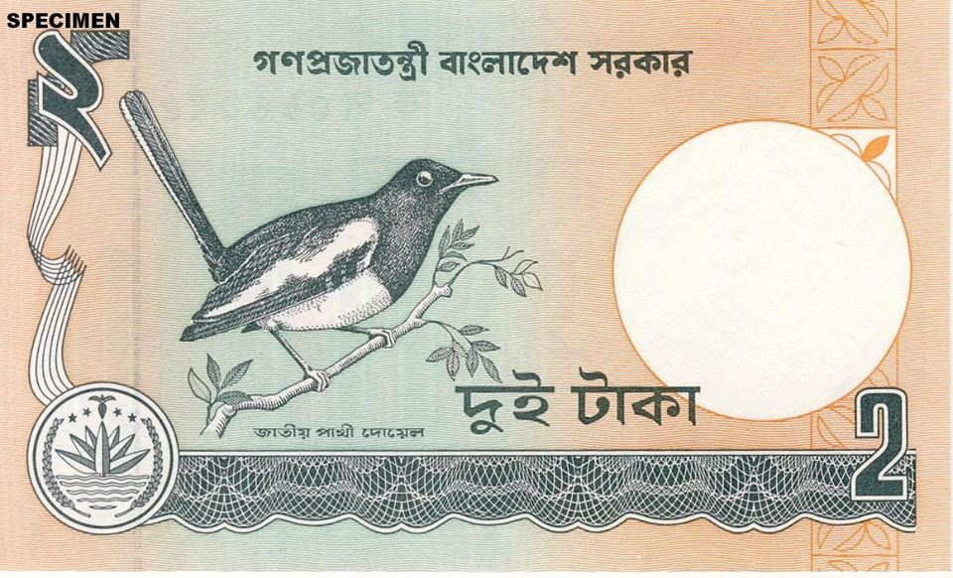
র
বাড়ি
কাজ
5678962 সংখ্যাটিতে কমা ব্যবহার কর এবং স্থানীয় মান দেখাও ।

Slide 15
ধন্যবাদ

